Slide 1
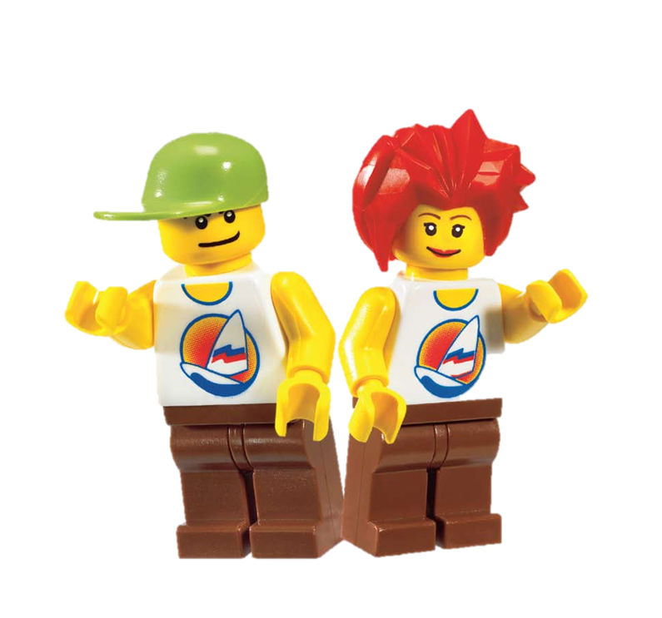
«ЛЕГО - конструирование и робототехника как средство решения воспитательно - образовательного процесса в условиях ФГОС ДО»

Slide 2
АКТУАЛЬНОСТЬ
Лего-технологии и робототехники значима в свете внедрения
ФГОС, т.к.:
Является великолепным средством для интеллектуального
развития дошкольников обеспечивающих интеграцию всех
образовательных областей (Познавательное развитие,
Речевое развитие, Художественно-эстетическое развитие,
Социально-коммуникативное развитие, Физическое
развитие).
Позволяет педагогу сочетать образование, воспитание и
развитие дошкольников в режиме игры (учиться и
обучаться в игре).
Формирует познавательную активность, способствует
воспитанию социально-активной личности, формирует
навыки общения и сотворчества.
Объединяют игру с исследовательской и
экспериментальной деятельностью, предоставляют ребенку
возможность экспериментировать и созидать свой
собственный мир, где нет границ.

Slide 3
Как известно применение конструкторов Лего
способствует:
Развитию у детей сенсорных представлений, поскольку используются детали разной формы, окрашенные в основные цвета;
Развитию и совершенствованию высших психических функций (памяти, внимания, мышления, делается упор на развитие таких мыслительных процессов, как анализ, синтез, классификация, обобщение);
Тренировки пальцев кистей рук, что очень важно для развития мелкой моторики и в дальнейшем поможет подготовить руку ребенка к письму;
Сплочению детского коллектива, формированию чувства симпатии друг к другу, т.к. дети учатся совместно решать задачи, распределять роли, объяснять друг другу важность данного
конструктивного решения;
Конструктивная деятельность очень тесно связана с развитием речи, т.к. (вначале с ребенком проговаривается, что он хочет построить, из каких деталей, почему, какое количество, размеры и т.д., что в дальнейшем помогает ребенку самому определять конечный результат работы.)

Slide 4
Основные принципы:
доступность и наглядность;
последовательность и систематичность
обучения и воспитания;
учёт возрастных и индивидуальных
особенностей детей.

Slide 5
Основными формами конструктивной
деятельности детей являются:
образовательная,
индивидуальная,
самостоятельная,
досуговая,
коррекционная
сотворчество взрослых и детей
Данные формы направлены на интеграцию образовательных областей и стимулируют развитие потенциального творчества и способности каждого ребенка, обеспечивающие его готовность к непрерывному образованию.

Slide 6
Интеграция образовательных областей
Социально-коммуникативное развитие
ЛЕГО позволяет: создавать совместные постройки, объединенные одной идеей, одним проектом; развивать общение и взаимодействие ребенка со взрослыми и сверстниками;

Slide 7
• Познавательное развитие
В процессе ЛЕГО- конструирования дошкольники развивают математические способности, пересчитывая детали, блоки, крепления, вычисляя необходимое количество деталей, их форму, цвет, длину. Дети знакомятся с такими пространственными показателями, как симметричность и асимметричность, ориентировкой в пространстве.

Slide 8
Физическое развитие;
Помимо мелкой моторики обеих рук Лего – конструирование также способствует развитию крупной моторики. Конструктор лего можно использовать как инвентарь для проведения занятий по физической культуре.

Slide 9
Художественно – эстетическое
При помощи деталей ЛЕГО можно познакомить детей не только с формой, величиной, но и с цветами. Усвоить такое понятие как «чередование» и применять чередование цветов в собственный постройках, создавая узоры с использованием различных цветов.

Slide 10
В ходе образовательной деятельности дети становятся строителями, архитекторами и творцами, играя, они придумывают и воплощают в жизнь свои идеи. ЛЕГО-конструирование и образовательная робототехника - это новая педагогическая технология, представляет самые передовые направления науки и техники.

Slide 11
Спасибо
за внимание!

